Slide 1


VERDADES
Vera Helena Pessoa
(Parte 3 de 3)

Slide 2
Sexta Verdade
À margem do mar, azul verde cinza, espuma e chia
sobre a areia quente e molhada meu pensamento.
Por certo, diariamente e de longe olho o mar absorta.
Tudo isso reflete a minha aparência de algum medo...
O céu azul, rio desaguando ao mar e espaço verde coberto,
por alegrias infindas, despertam fardos nos quais existo.

Slide 3
Nada e tudo é real, pois tudo é como sentimento enxerto.
E só existo do que nisto tudo e no nada é dito...
Tem sentido? Tem sentimento sentido e desperto:
Qu’eu veja os mimos não dados ao norte
e nordeste brasileiro. O certo de minha ideia sentimento,
agora cada vez mais perto,empurra-me à atitude pensada,
captada num sonho a parte escassa.

Slide 4

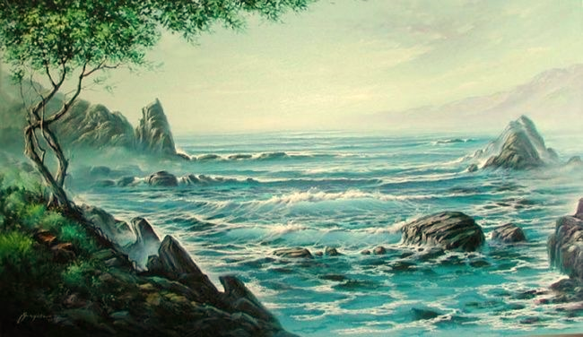

Slide 5
Desde um mil novecentos e noventa e oito sonhava dar,
online, meus pensamentos, ainda que
controversos aos leitores e aos amigos, conhecimentos
vindos do meu parco universo.
Mas este torrão, que me parecia distante,
não via meu verso.
.

Slide 6
Estou a elaborar um adeus aos amigos do cotidiano.
A mim e a todos brasileiros, para além da net,
preciso florir. Ora, ainda há muito tempo.
Primavera sempre será ao que crê!
São Paulo, 20.IX.2013

Slide 7
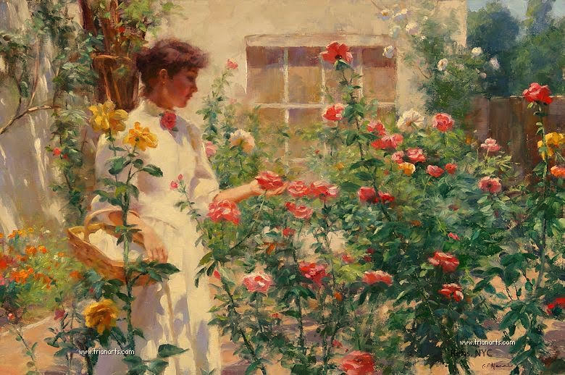

Slide 8
Sétima Verdade
Algumas vezes, a morte trago em mim.
Mas não, confesso, não é bem a minha.
Ela é como se fosse uma chuva fininha,
que vai moendo o coração. Ai de mim!
.

Slide 9
Ah, sei quando e como entra. A sinto!
Logo, acomoda-se querendo pousada.
Abandono-me à tempestade cansada
Pelas mortes sentidas, então, eu grito!
Deus meu, se pelo menos fosse sonho!
Mas não é! É minha realidade estranha
que desconsiderei. Agora se arrebanha
levando-me incomum! Então, eu morro!

Slide 10
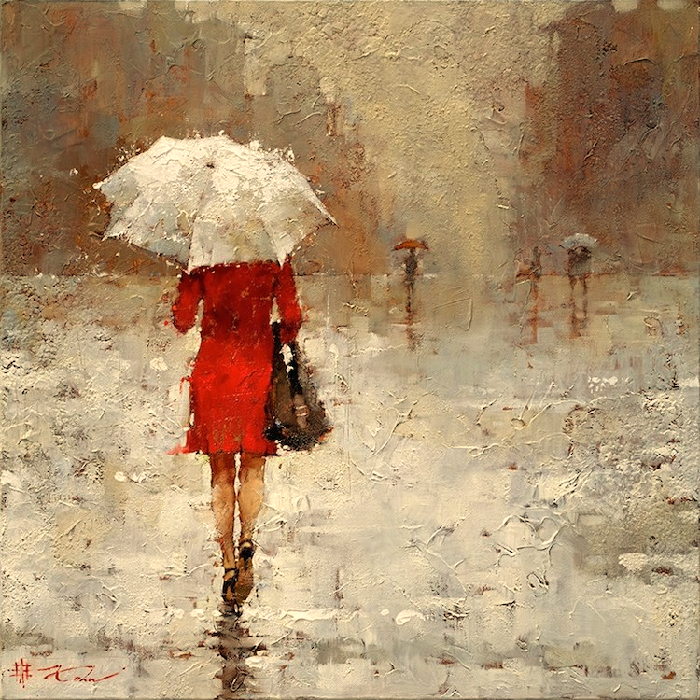

Slide 11
Parte morreu! Chegou o dia: digo, já chega!
Amor, enquanto der. Não terei ser dorido
por ingênua crença no outro. Andar contigo
não mais! Ó, iludir-me querias com astúcia!
.

Slide 12
Não terei nunca mais esta sina! Escolhi de vez
não ser mais crédula à tua simulada carga.
Não darei, à maré, vazão à tua morte simulada.
Aqui já desguarneço-te! Peço-te, apeie de vez!
São Paulo, 24.X.2013

Slide 13
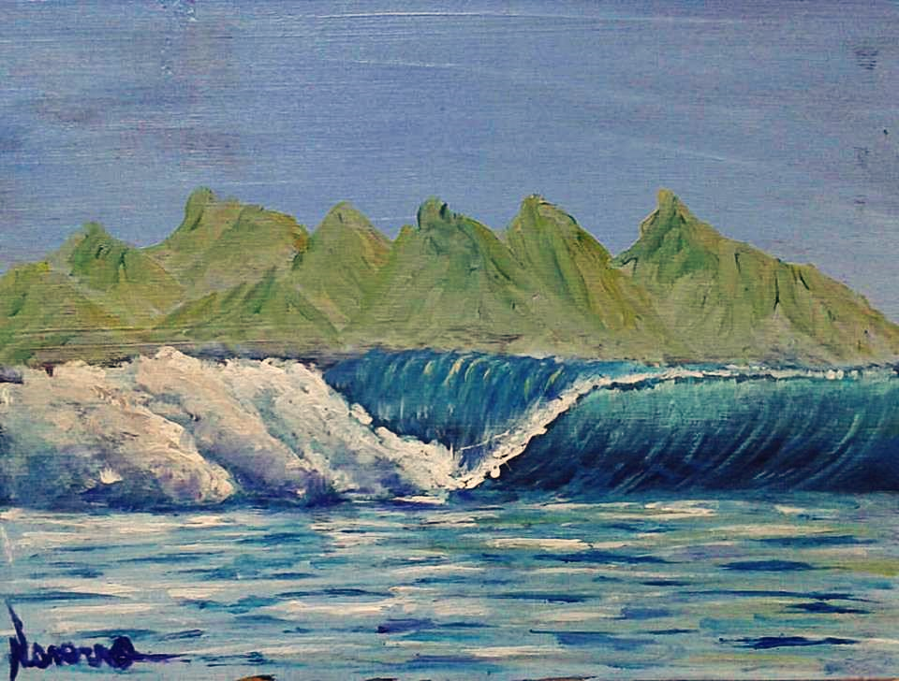

Slide 14
Imagens: Internet e Acervo Pessoal
Texto: Vera Helena Pessoa
https://www.observaredescrever.com.br/
Música: Chopin-Nocturne
http://www.sergrasan.com.br/cleoslides
Canal no Youtube:
http://www.youtube.com/c/CleoniceMenegattGoelzer
Criação, Formatação e Edição:
Cléo Menegatt
cmenegatt2016@gmail.com

